Slide 1
Космічна ера людства почалася після запуску першого штучного супутника 4 жовтня 1957р. Перший штучний супутник Землі
Маса апарату — 83,6 кг, діаметр — 0,58м знаходився на орбіті три місяці зробив 1440 обертів.

Slide 2
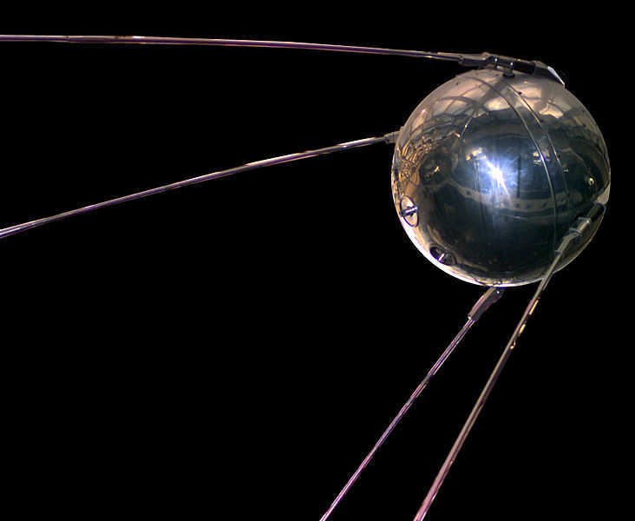

Slide 3
Перший космонавт незалежної України-
Леоні́д Костянти́нович Каденю́к
(народився 28січня 1951, с.Клішківці Чернівецька область в сім'ї сільських вчителів.)
В період з 19 листопада по 5 грудня 1997 року здійснив космічний політ на американському БТКК «Колумбія»( багаторазовому транспортному космічному корабл).Політ тривів більше 15 діб. Під час польоту виконував біологічні експерименти спільного українсько-американського досліду з трьома видами рослин: ріпа, соя і мох.

Slide 4
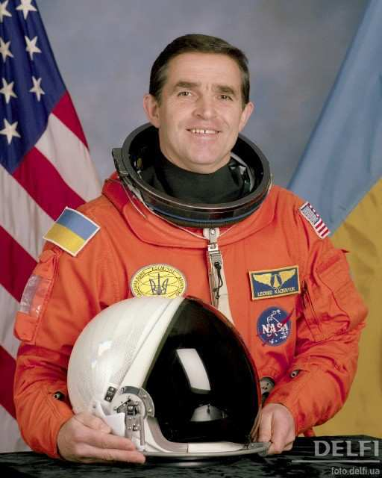
Notes:
Леонід Костянтинович Каденюк

Slide 5
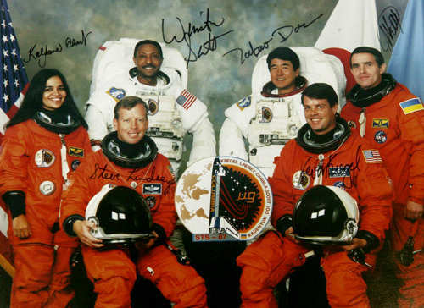
Notes:
Міжнародний екіпажБТКК «Колумбія» (1997р.)

Slide 6
Описати те, що бачиш в ілюмінаторі космічного корабля, неможливо. Мабуть, не вистачає людських слів. Сказати, що наша планета дуже красива, - це нічого не сказати. Вона унікальна тим, що життєздатна. І це видно з космосу, згадуючи фотографії інших планет Сонячної системи. Дуже багато всіляких кольорів, але основний відтінок – блакитний. Вона маленька. Ми її облетіли за 90 хвилин. Правда, швидкість була майже 8 км/сек. Дивлячись на нашу планету, приходить думка, що на такій красивій планеті має бути і красиве життя. Там, в космосі, особливо гостро усвідомлюєш все безглуздя витрат величезних грошей на створення і зберігання ядерного, хімічного, бактеріологічного і інших видів озброєння.
Леонід Каденюк

Slide 7
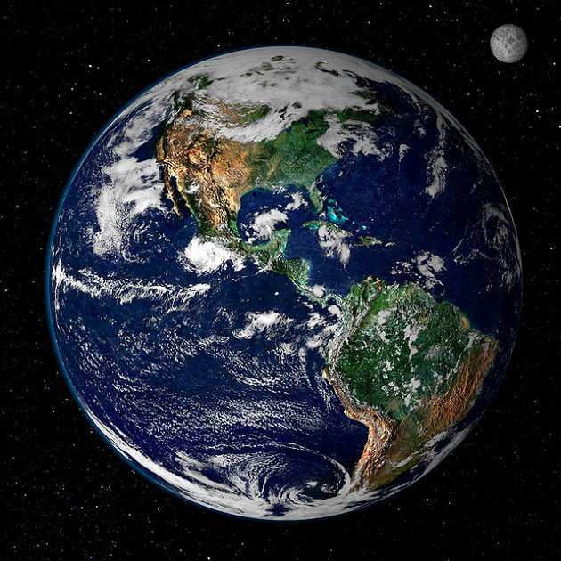

Slide 8
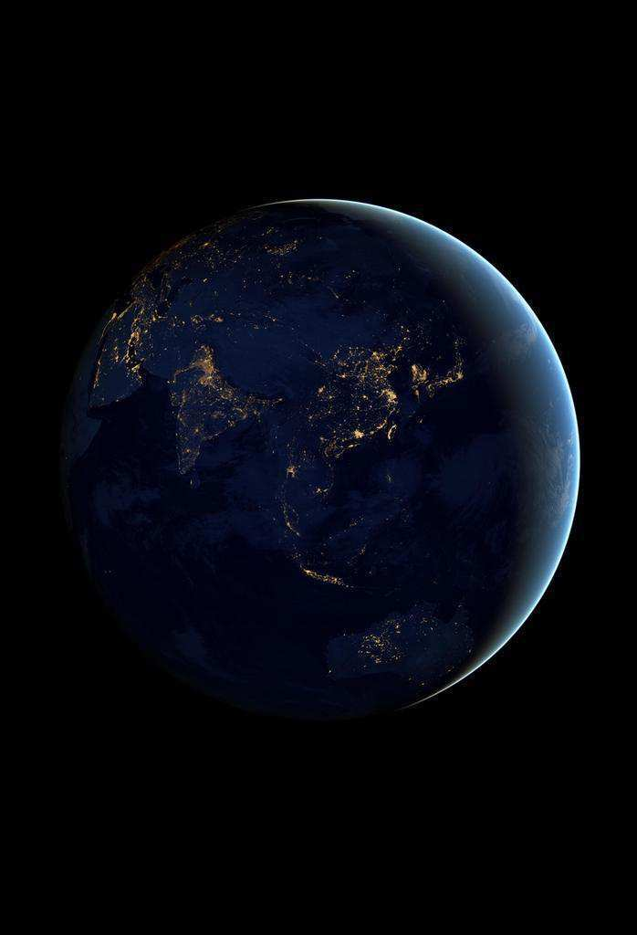

Slide 9
Українець Юрій Кондратюк у книзі «завоювання міжпланетних просторів" сформулював основні технічні параметри, необхідні для польоту людей на місяць. Тоді це відразу стало сенсацією згодом ідеї Кондратюка використали американські вчені та конструктори у проекті “Аполло”(польотів на Місяць).

Slide 10
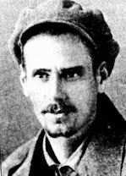
Ю́рій Васи́льович Кондратю́к (справжнє ім'я Шаргей Олександр Гнатович)

Slide 11
Інший українець – Сергій Корольов – став засновником практичної космонавтики. Його ім’я безпосередньо пов’язаний із запуском першого штучного супутника землі, першою висадкою на поверхню місяця космічної станції та першими фотографіями його зворотннього боку, а також із космічним рейсом корабля з людиною на борту12 квітня 1961 року Юрій Гагарін став першою людиною в світовій історії, що зробила політ в космічний простір) і виходом у відкритий космос .

Slide 12
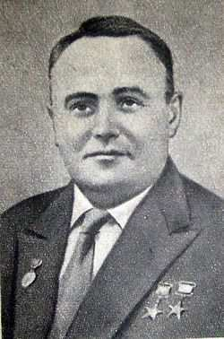
Сергій Павлович Корольов

Slide 13
Деякі фото космосу
24 квітня 1990г шатл «Діскавері» вивів на розрахункову орбіту телескоп «Хаббл». Атмосфера планети не робить на нього негативного впливу, тому ефективність «Хаббла» в 7 – 10 разів більше, ніж в телескопа такого ж класу, що знаходиться на Землі.

Slide 14
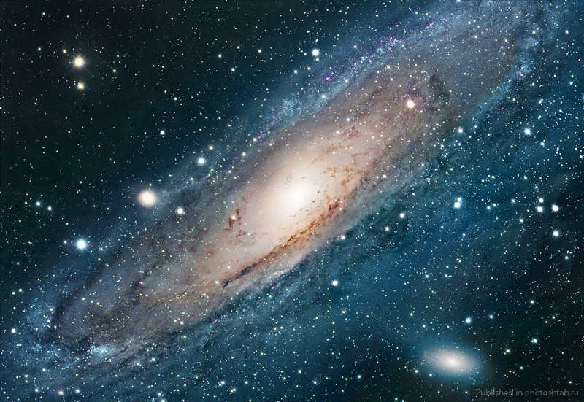
Notes:
Галактика М31 в сузір`ї Андромеди

Slide 15
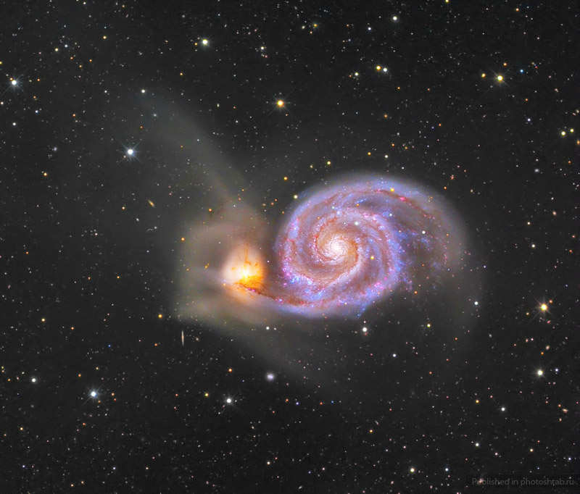
Notes:
Галактики в сузір‘ї Гончих Псів

Slide 16
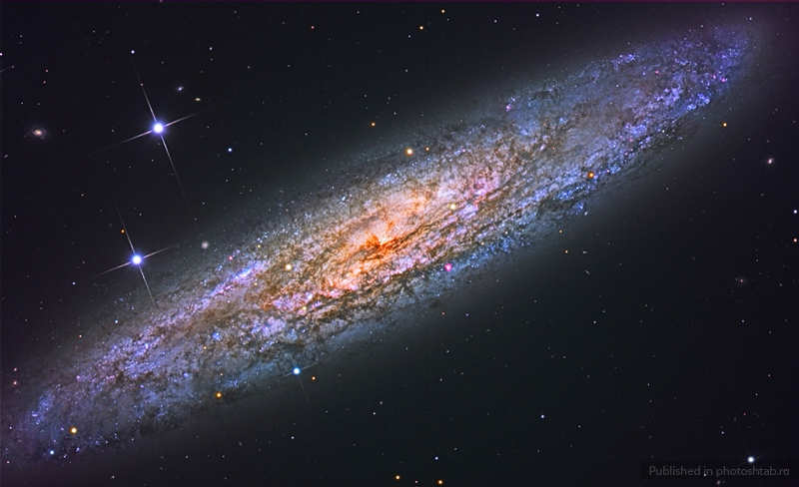

Slide 17
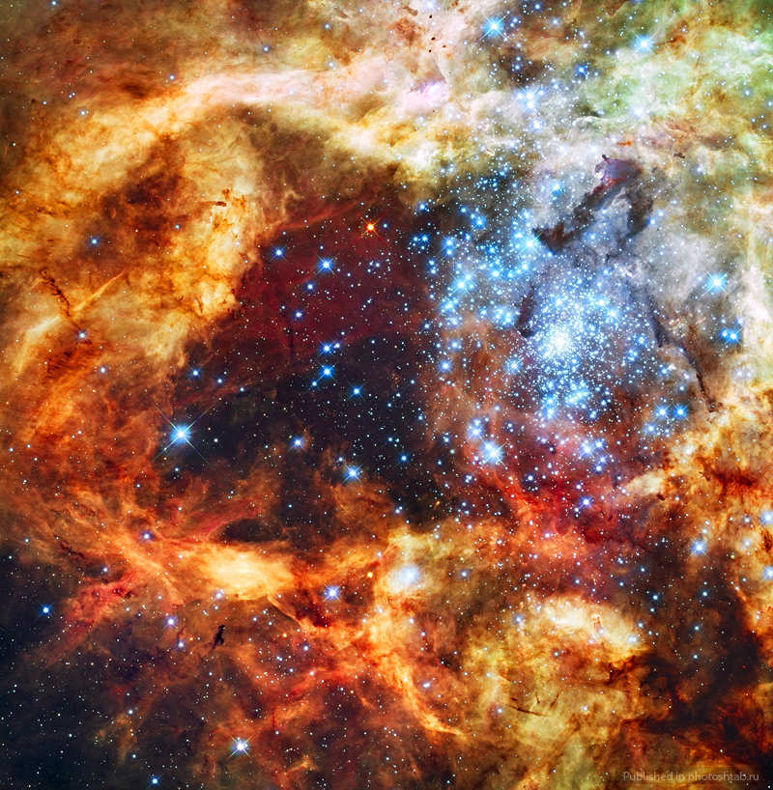
Notes:
Скупчення зірок

Slide 18
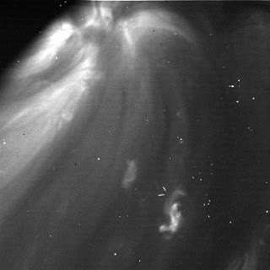
Notes:
Знімок має вигляд ангела

Slide 19
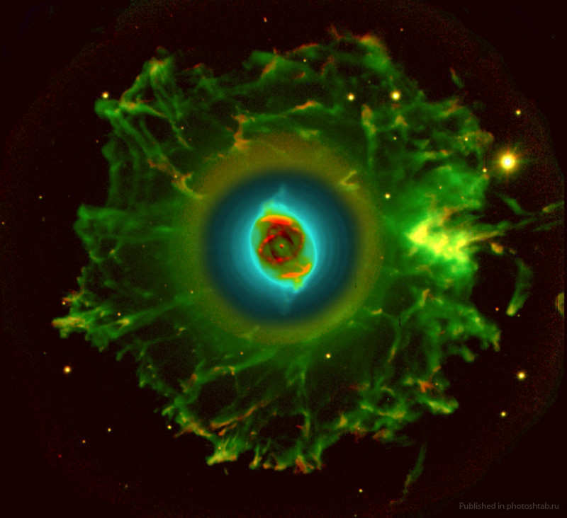
Notes:
Туманність Кошаче око

